Slide 1
重磅利好 冰点修复
主讲老师
陈儒渊
课程日期
2024.7.25
执业编号
A1120623090007
中国·广州

Slide 2
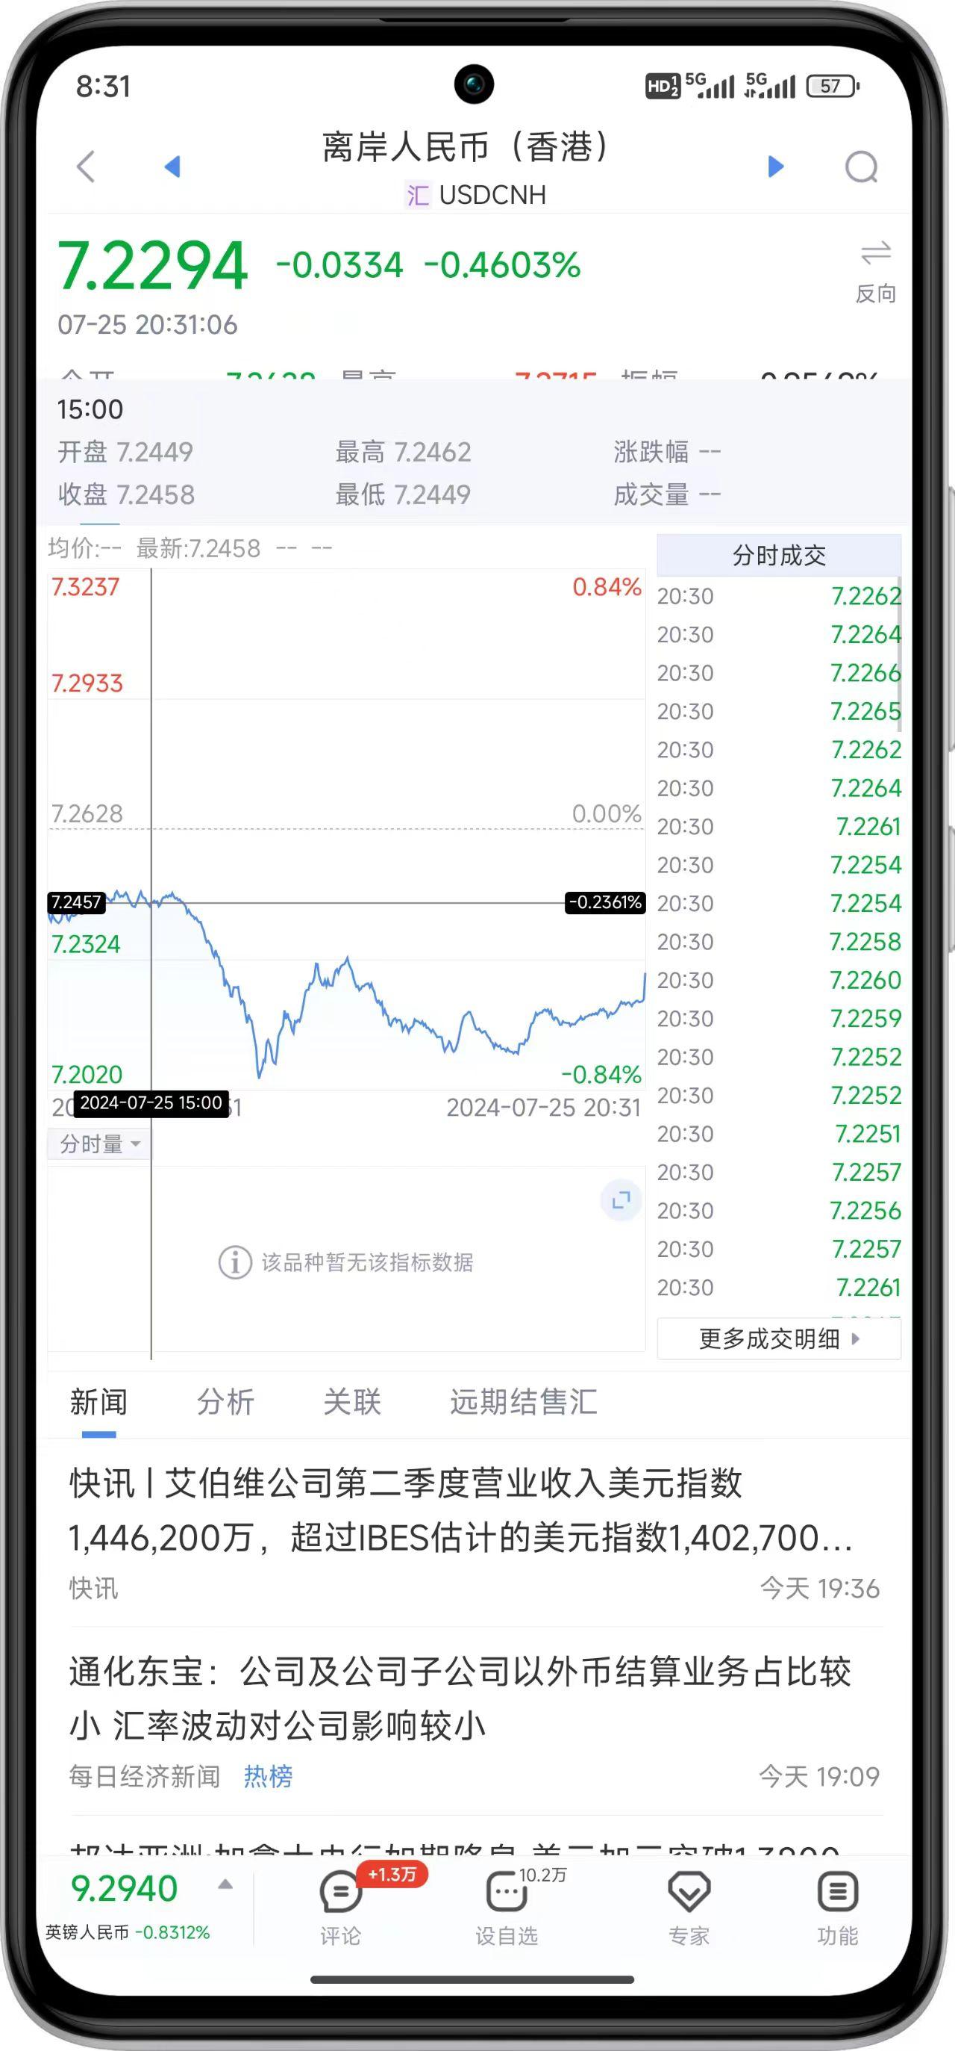
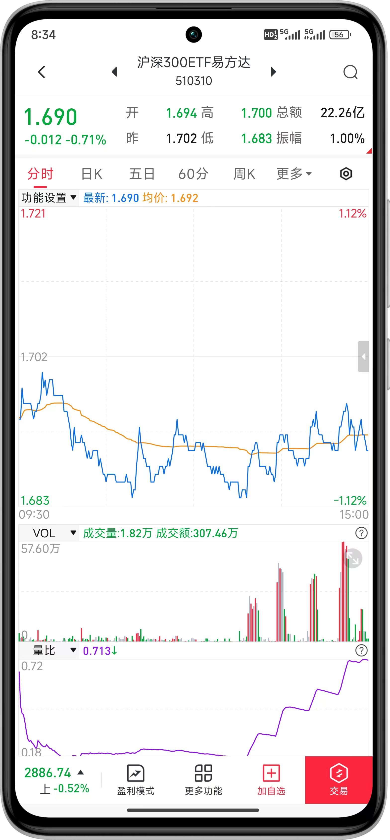
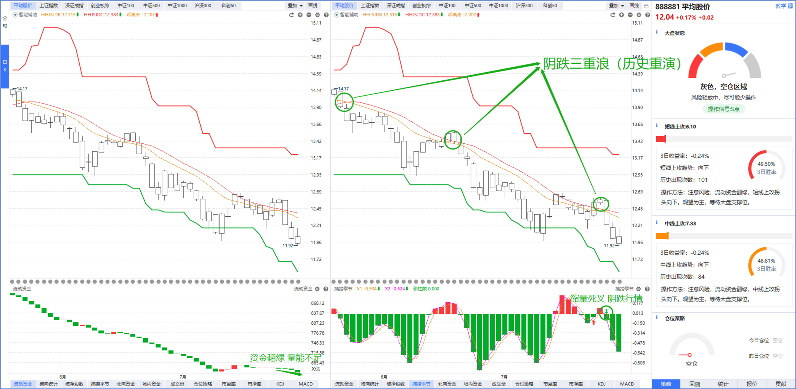
大盘状态
现状：流动资金持续翻绿（5880亿）+捕捞季节死叉=阴跌行情——（沪深300ETF放量，国家队护盘）+（人民币升值）=冰点修复
策略：一层仓位——低位的蓝筹权重核心股（三阶全红+业绩预增）丨高位抱团（四大行+三桶油）

Slide 3
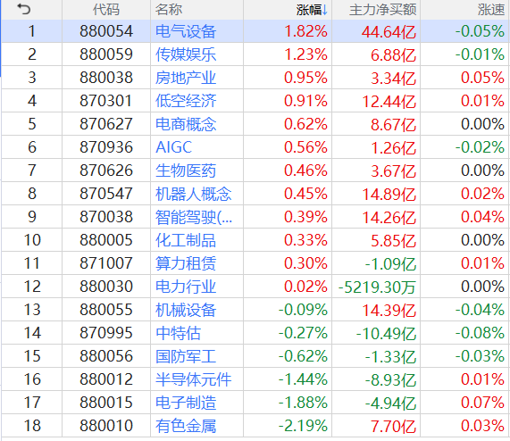
板块精选——十八罗汉
十八罗汉：十八个不同的行业板块全方位覆盖A股市场
高位题材：
人工智能：算力租赁；AIGC；传媒娱乐
智能制造：低空经济；机器人概念；机械设备
低位题材：
大消费：电商概念
大科技：半导体元件
大军工：国防军工
大医药：生物医药
新能源：电气设备
消息刺激：智能驾驶；电子制造；电力行业；房地产业
顺周期：有色金属；化工制品
护盘：中特估

Slide 4
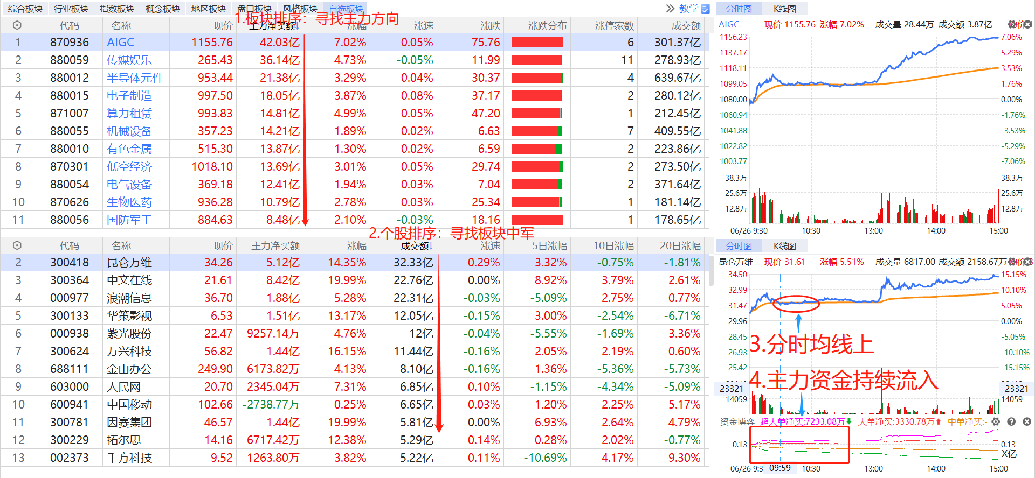
板块中军——寻找强势板块
自选板块（主力净买额排行）→ →个股成交额排序（找板块中军） → →个股形态（分时均线、资金博弈）
大盘状态
1.高位题材
2.低位题材
3.护盘板块
龙头状态
1.断板龙头
2.连板龙头
3.抱团龙头

Slide 5
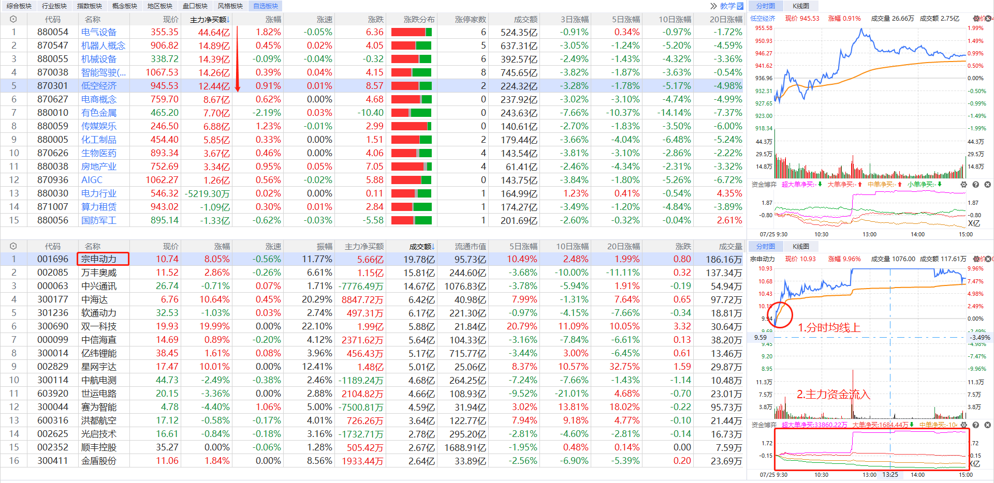
板块中军——寻找强势板块
自选板块（主力净买额排行）→ →个股成交额排序（找板块中军） → →个股形态（分时均线、资金博弈）

Slide 6
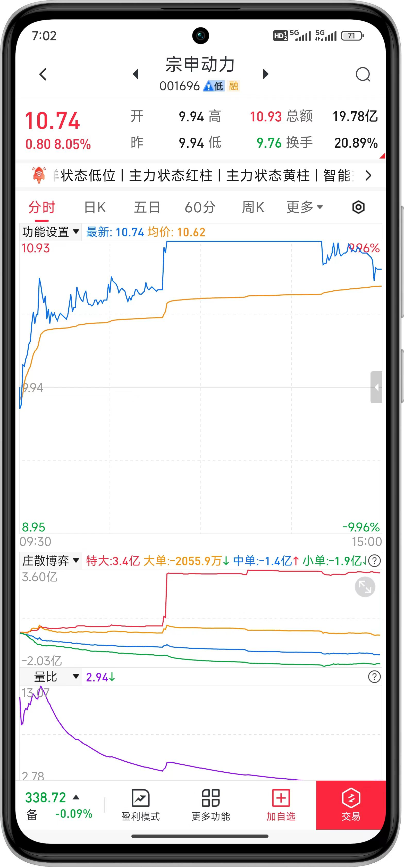
四线开花
庄散博弈（最强形态）：
红线、黄线呈现向上（红线第一，黄线第二）
蓝线、绿线呈现向下（蓝线第三，绿线第四）
说明主力的超大单和大单形成合力抢夺散户筹码，此时个股容易大幅拉升甚至出现涨停板。
盘面配合：满足绝大部分的时间，但不适用与大盘暴跌的时候。
操作方法：
①分时均线上，等待回档分时均线机会
②分时均线下，等待突破分时均线机会

Slide 7
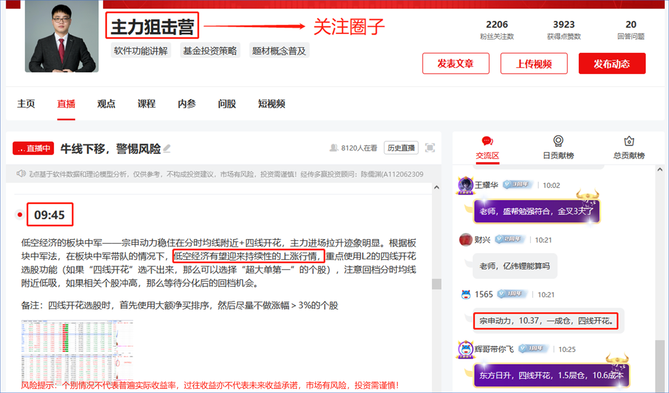
板块中军法-案例回顾

Slide 8
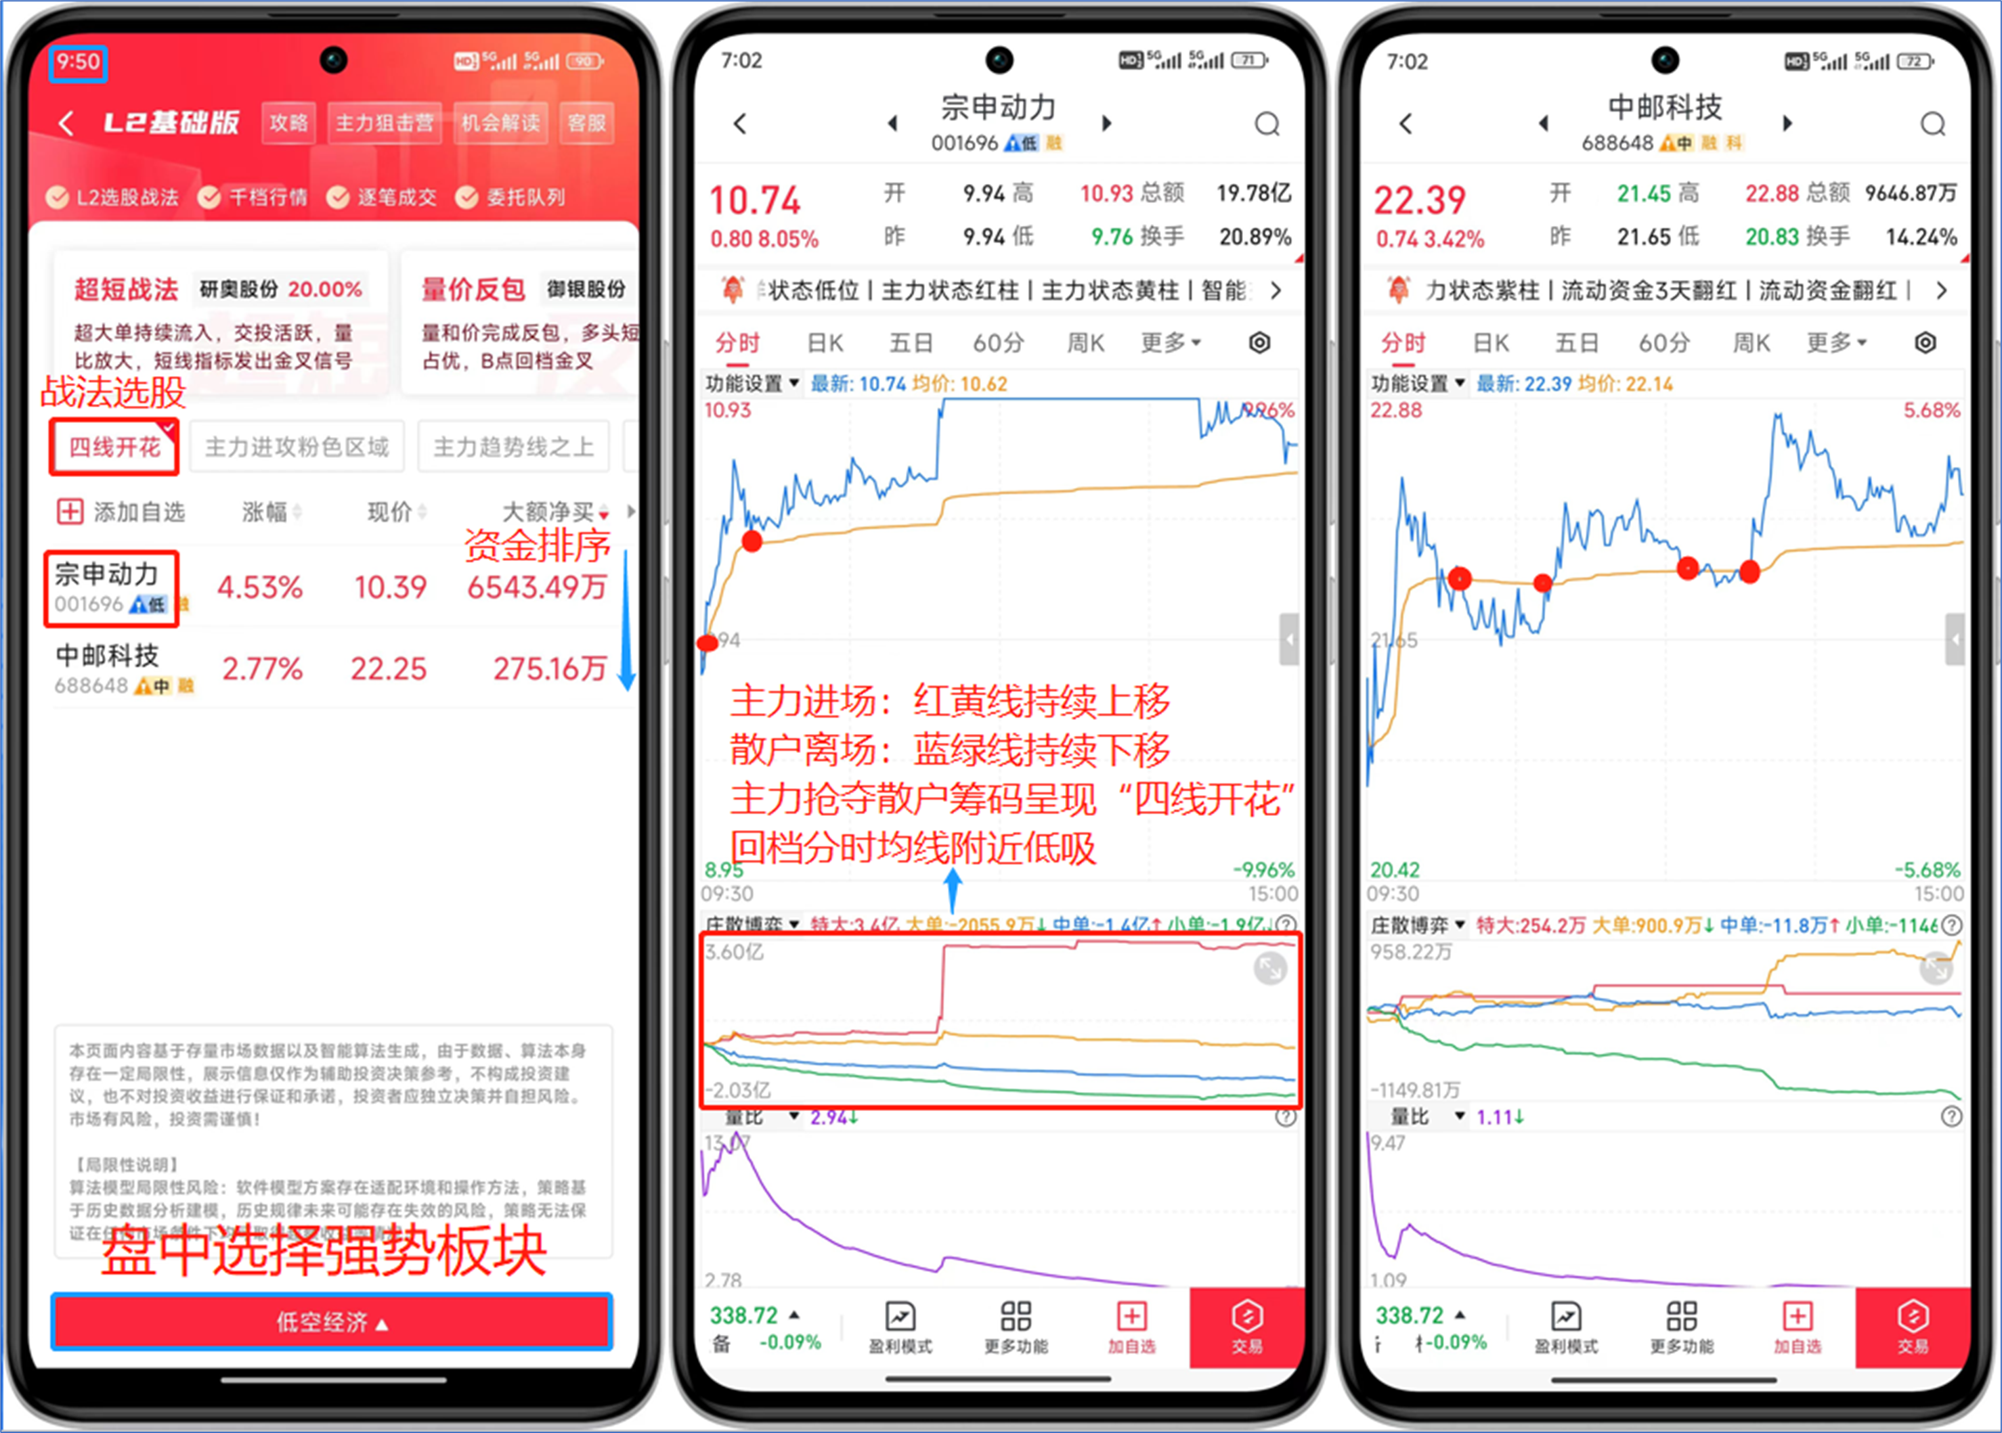
联动板块 狙击主力 进场模式
1.选择“强势板块”
2.勾选“四线开花”
3.排序“大额净买”
4.警惕“涨幅超3%”
5.回档“分时均线”
风险提示：个别情况不代表普遍实际收益率，过往收益亦不代表未来收益承诺，市场有风险，投资需谨慎！

Slide 9
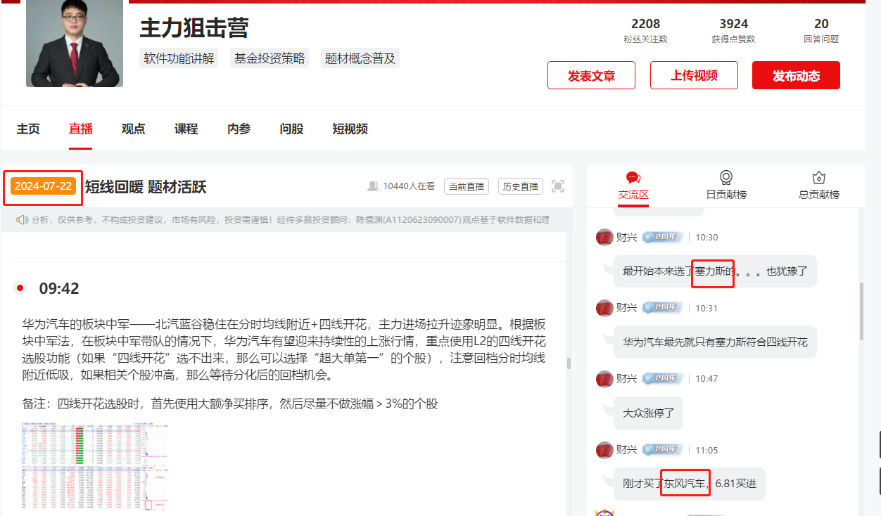
板块中军法-案例回顾

Slide 10
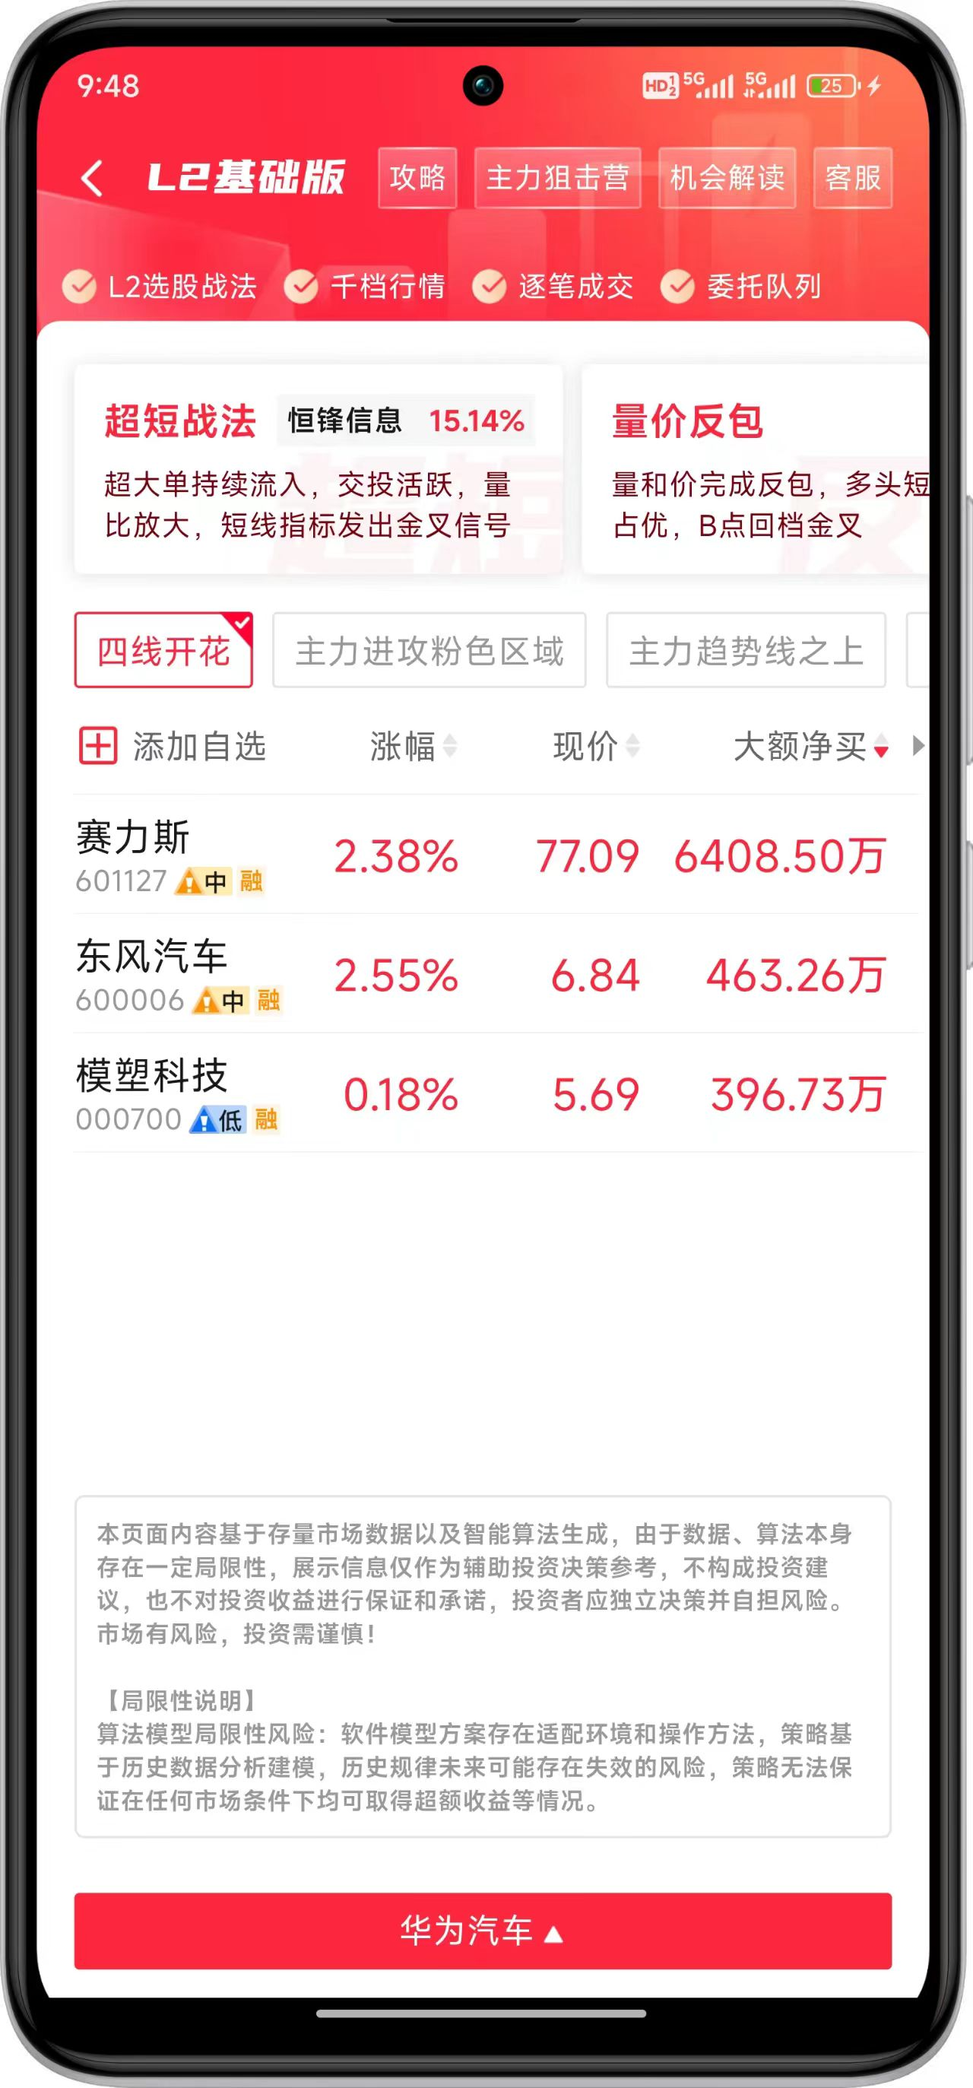
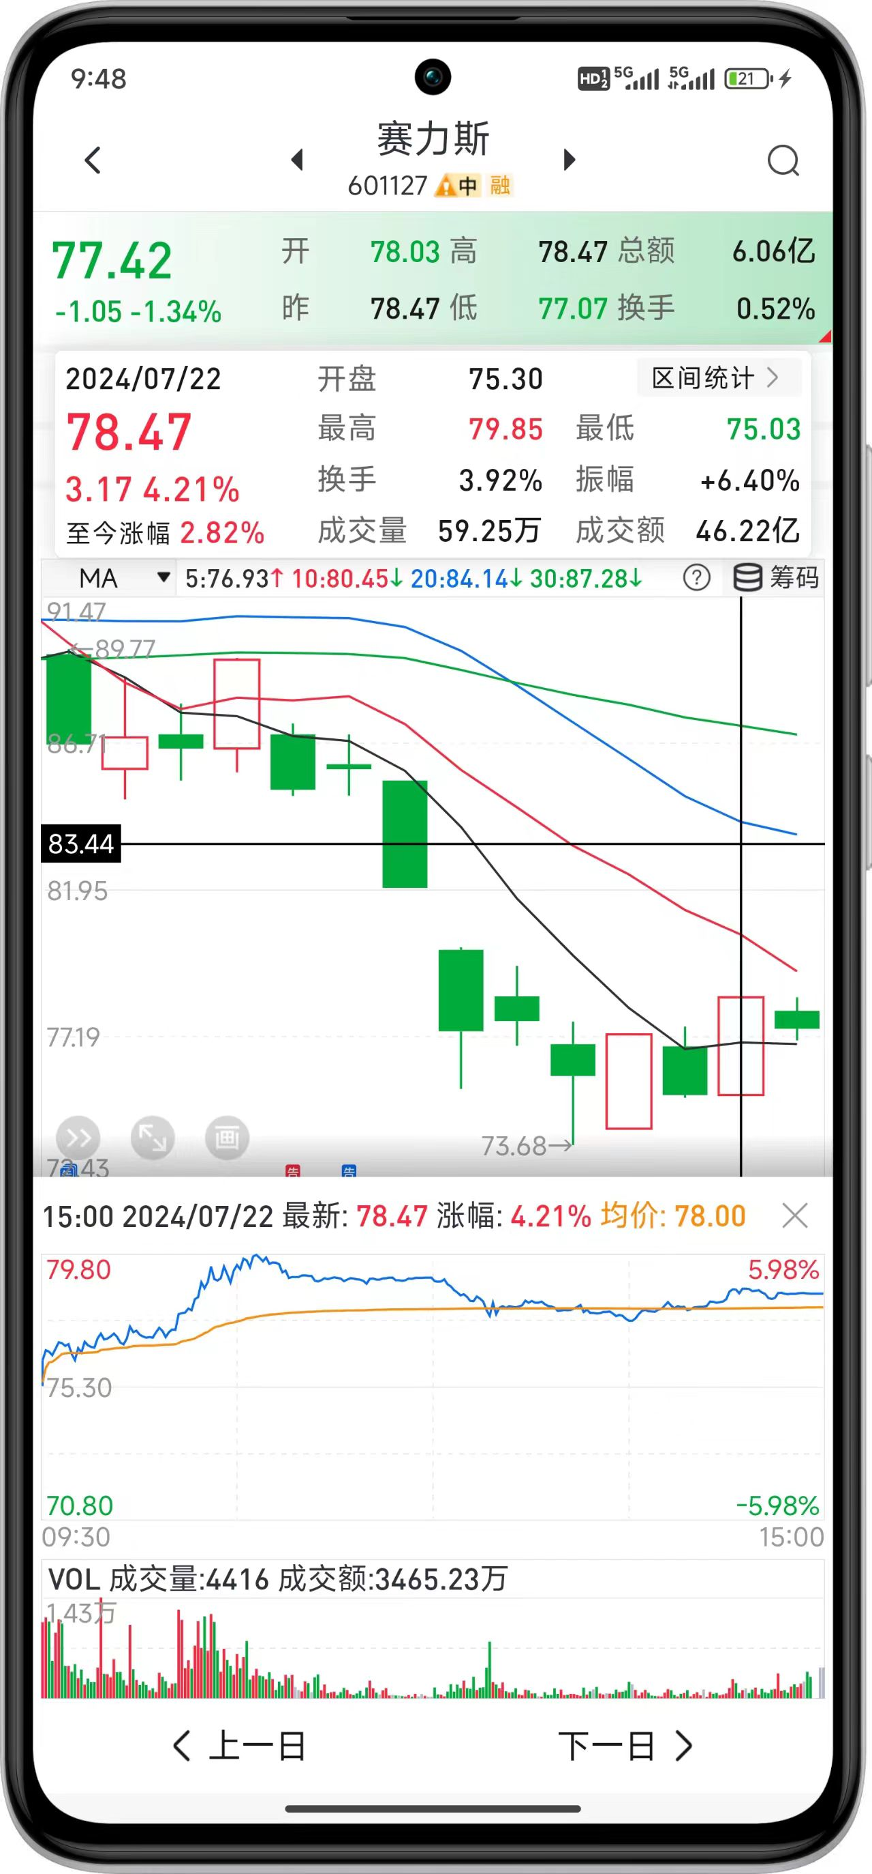
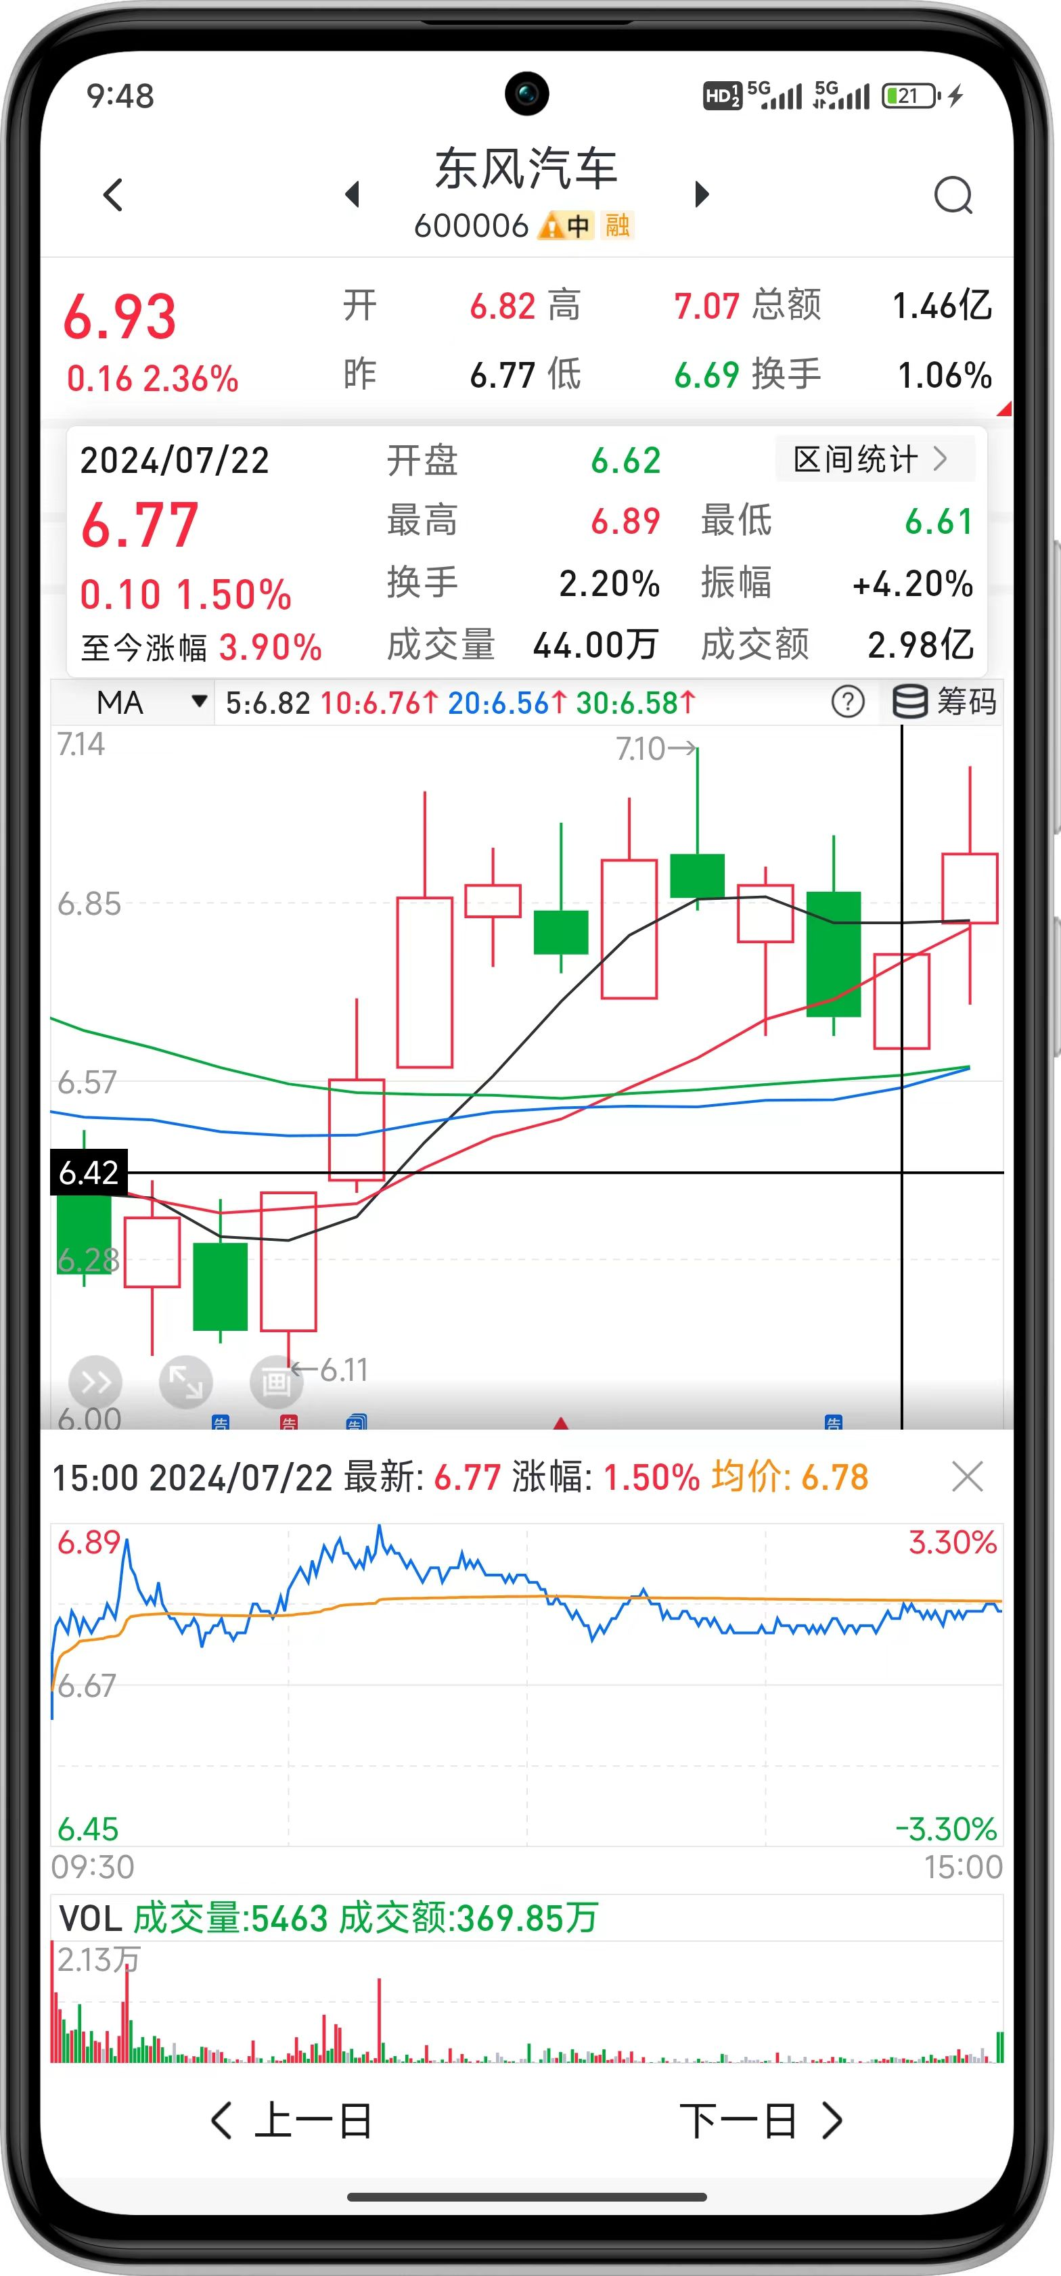
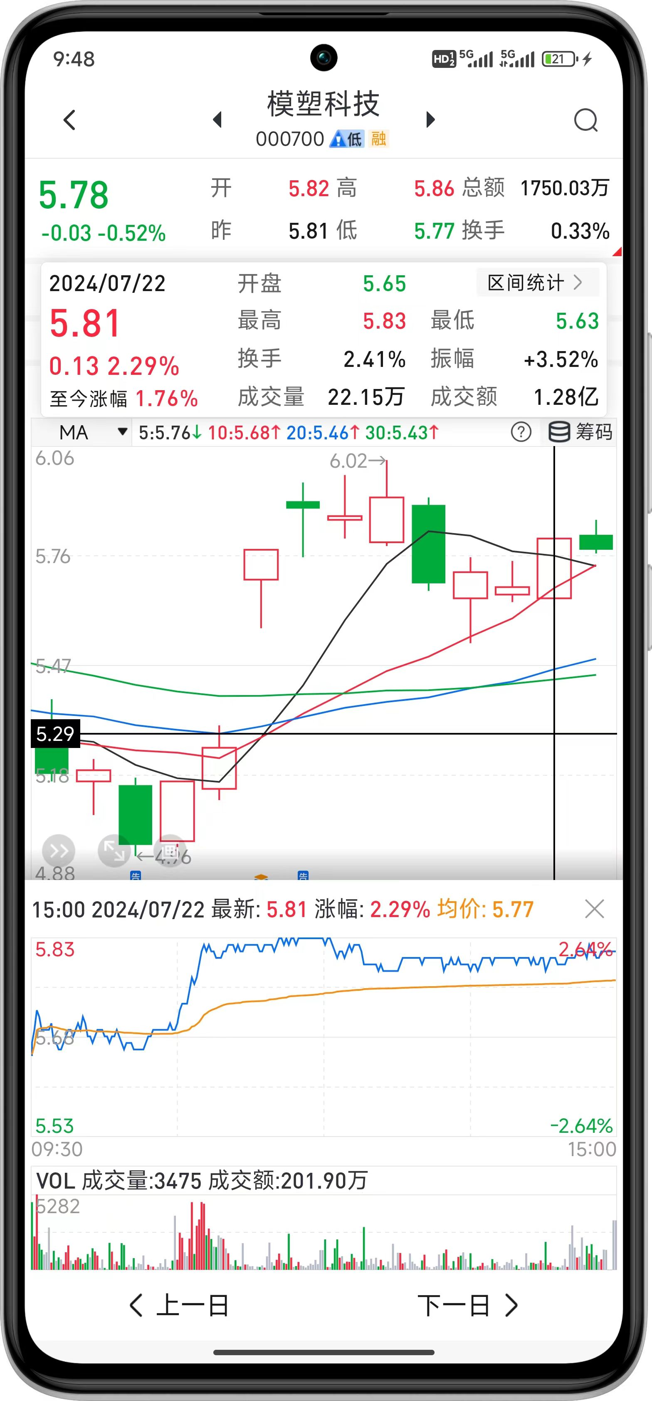
联动板块 狙击主力

Slide 11
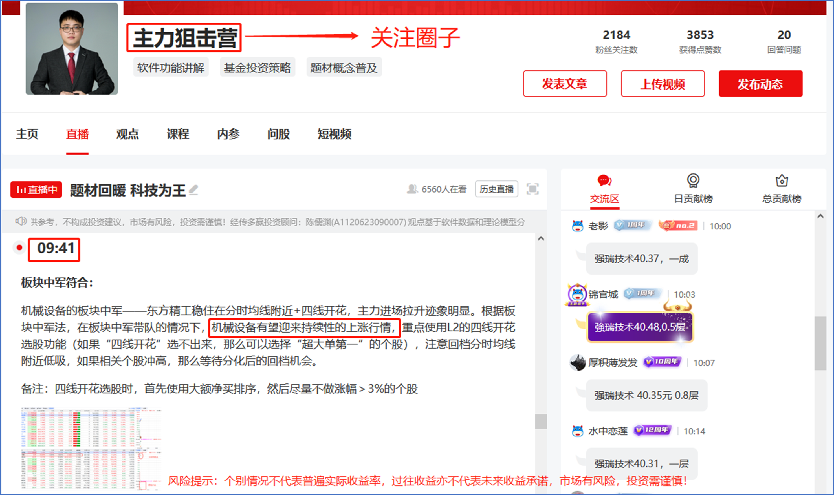
板块中军法-案例回顾

Slide 12
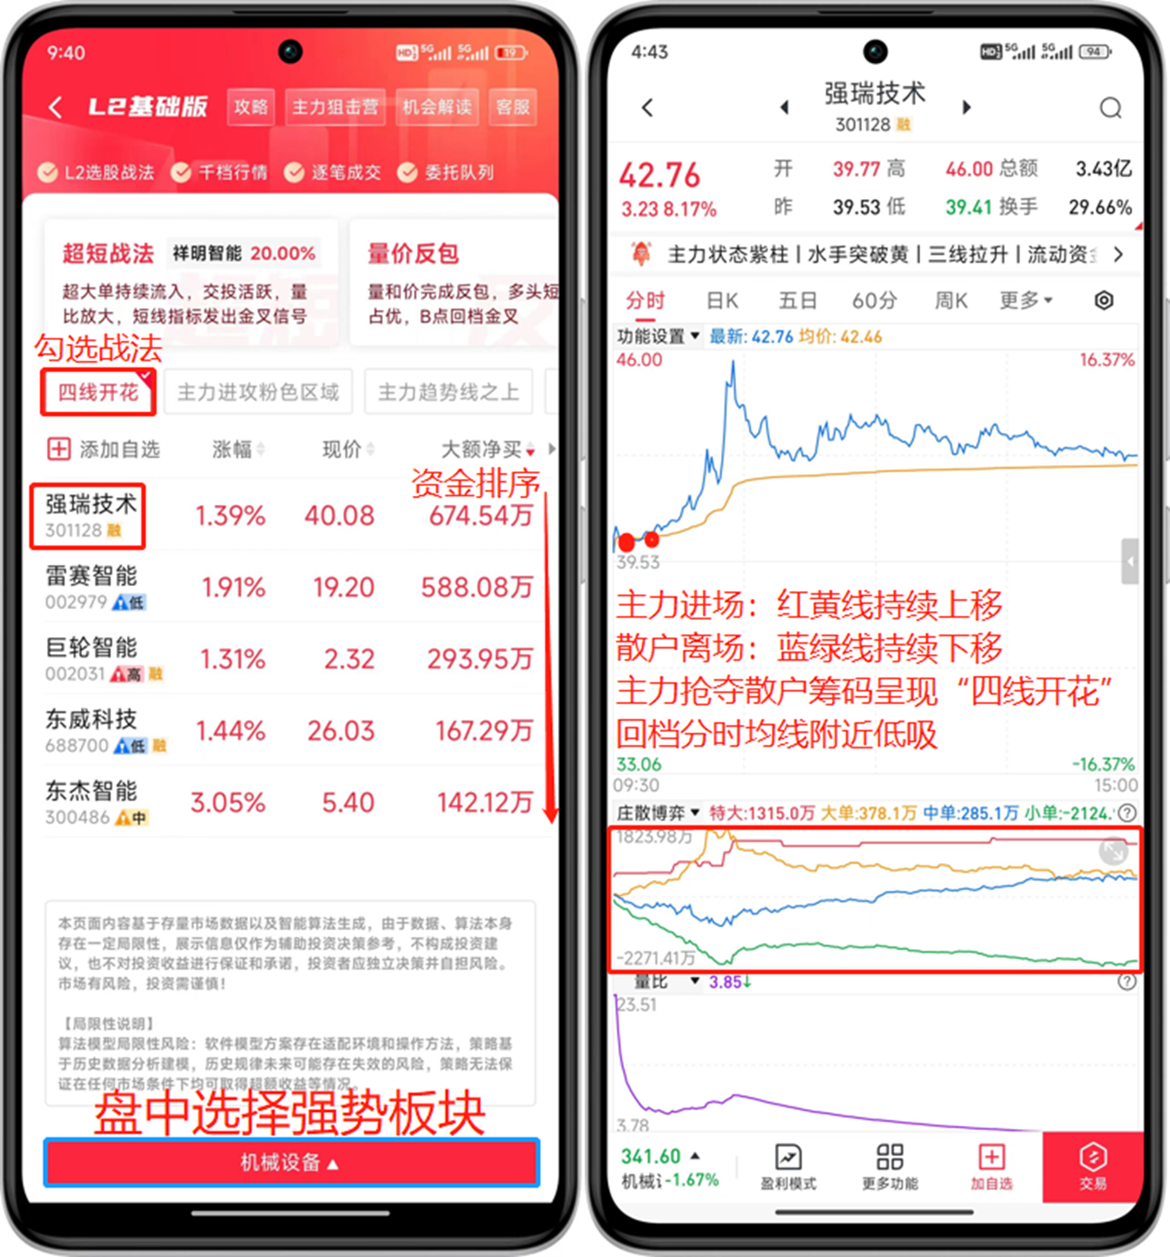
联动板块 狙击主力

Slide 13
购买链接： https://activity.n8n8.cn/link/level-2

Slide 14
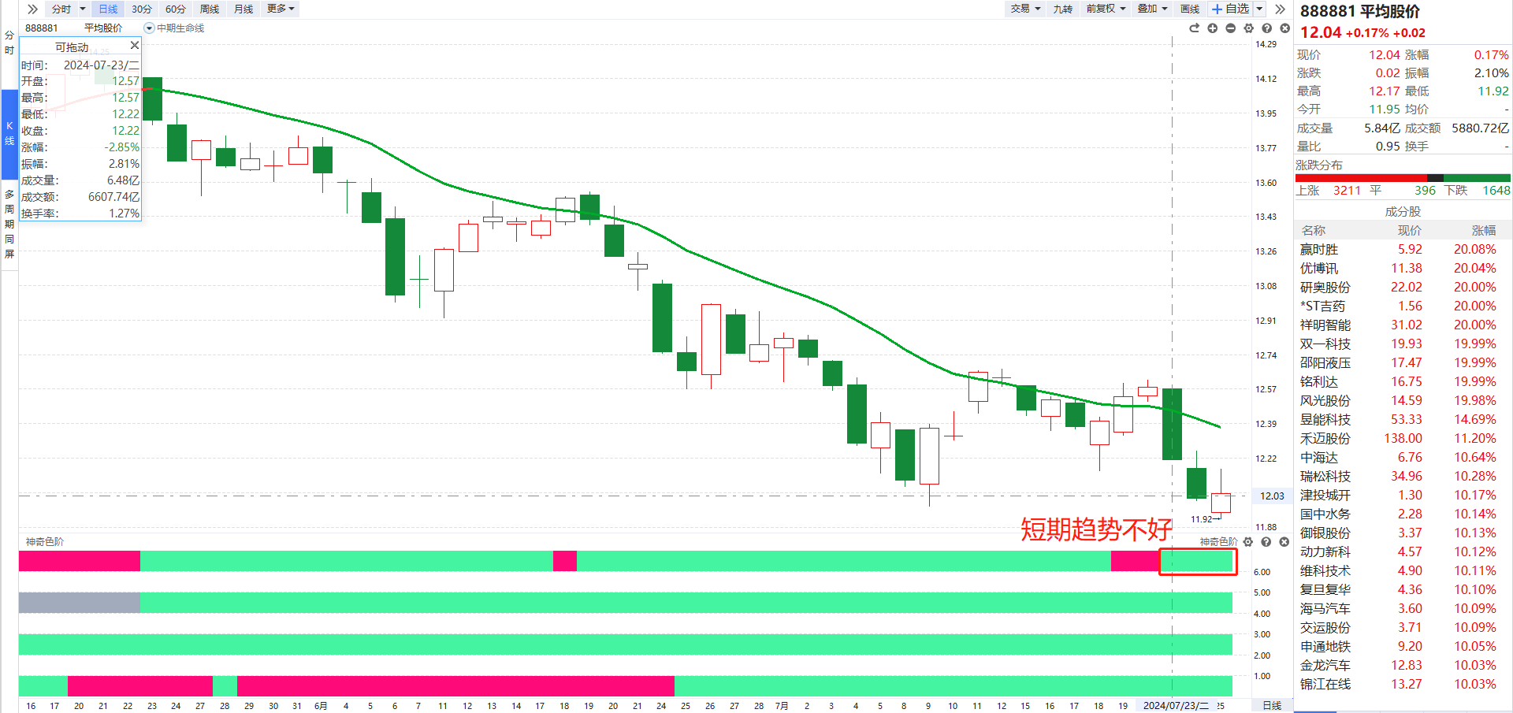
集合竞价——大盘
①在正确的时间里做正确的事情，事半功倍 ②在错误的时间里做正确的事情，事倍功半

Slide 15
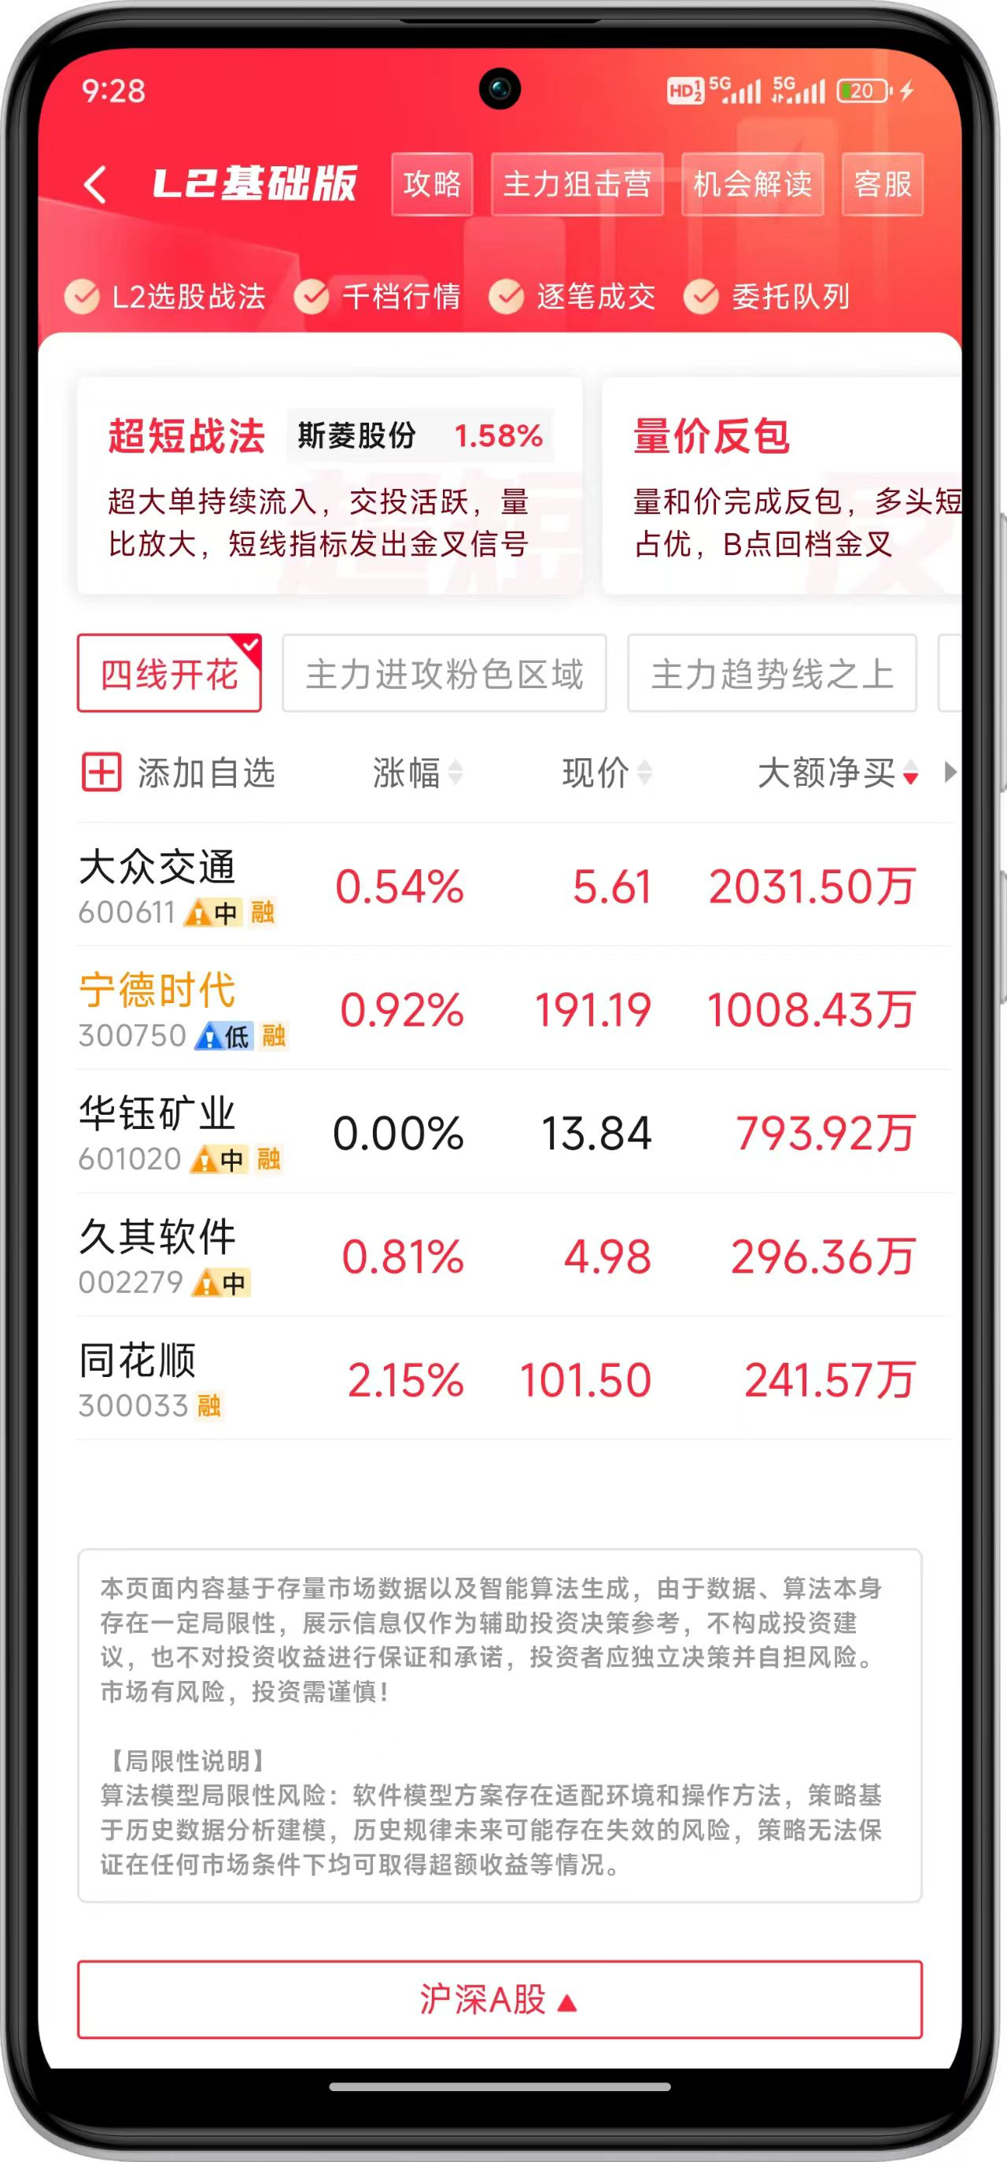
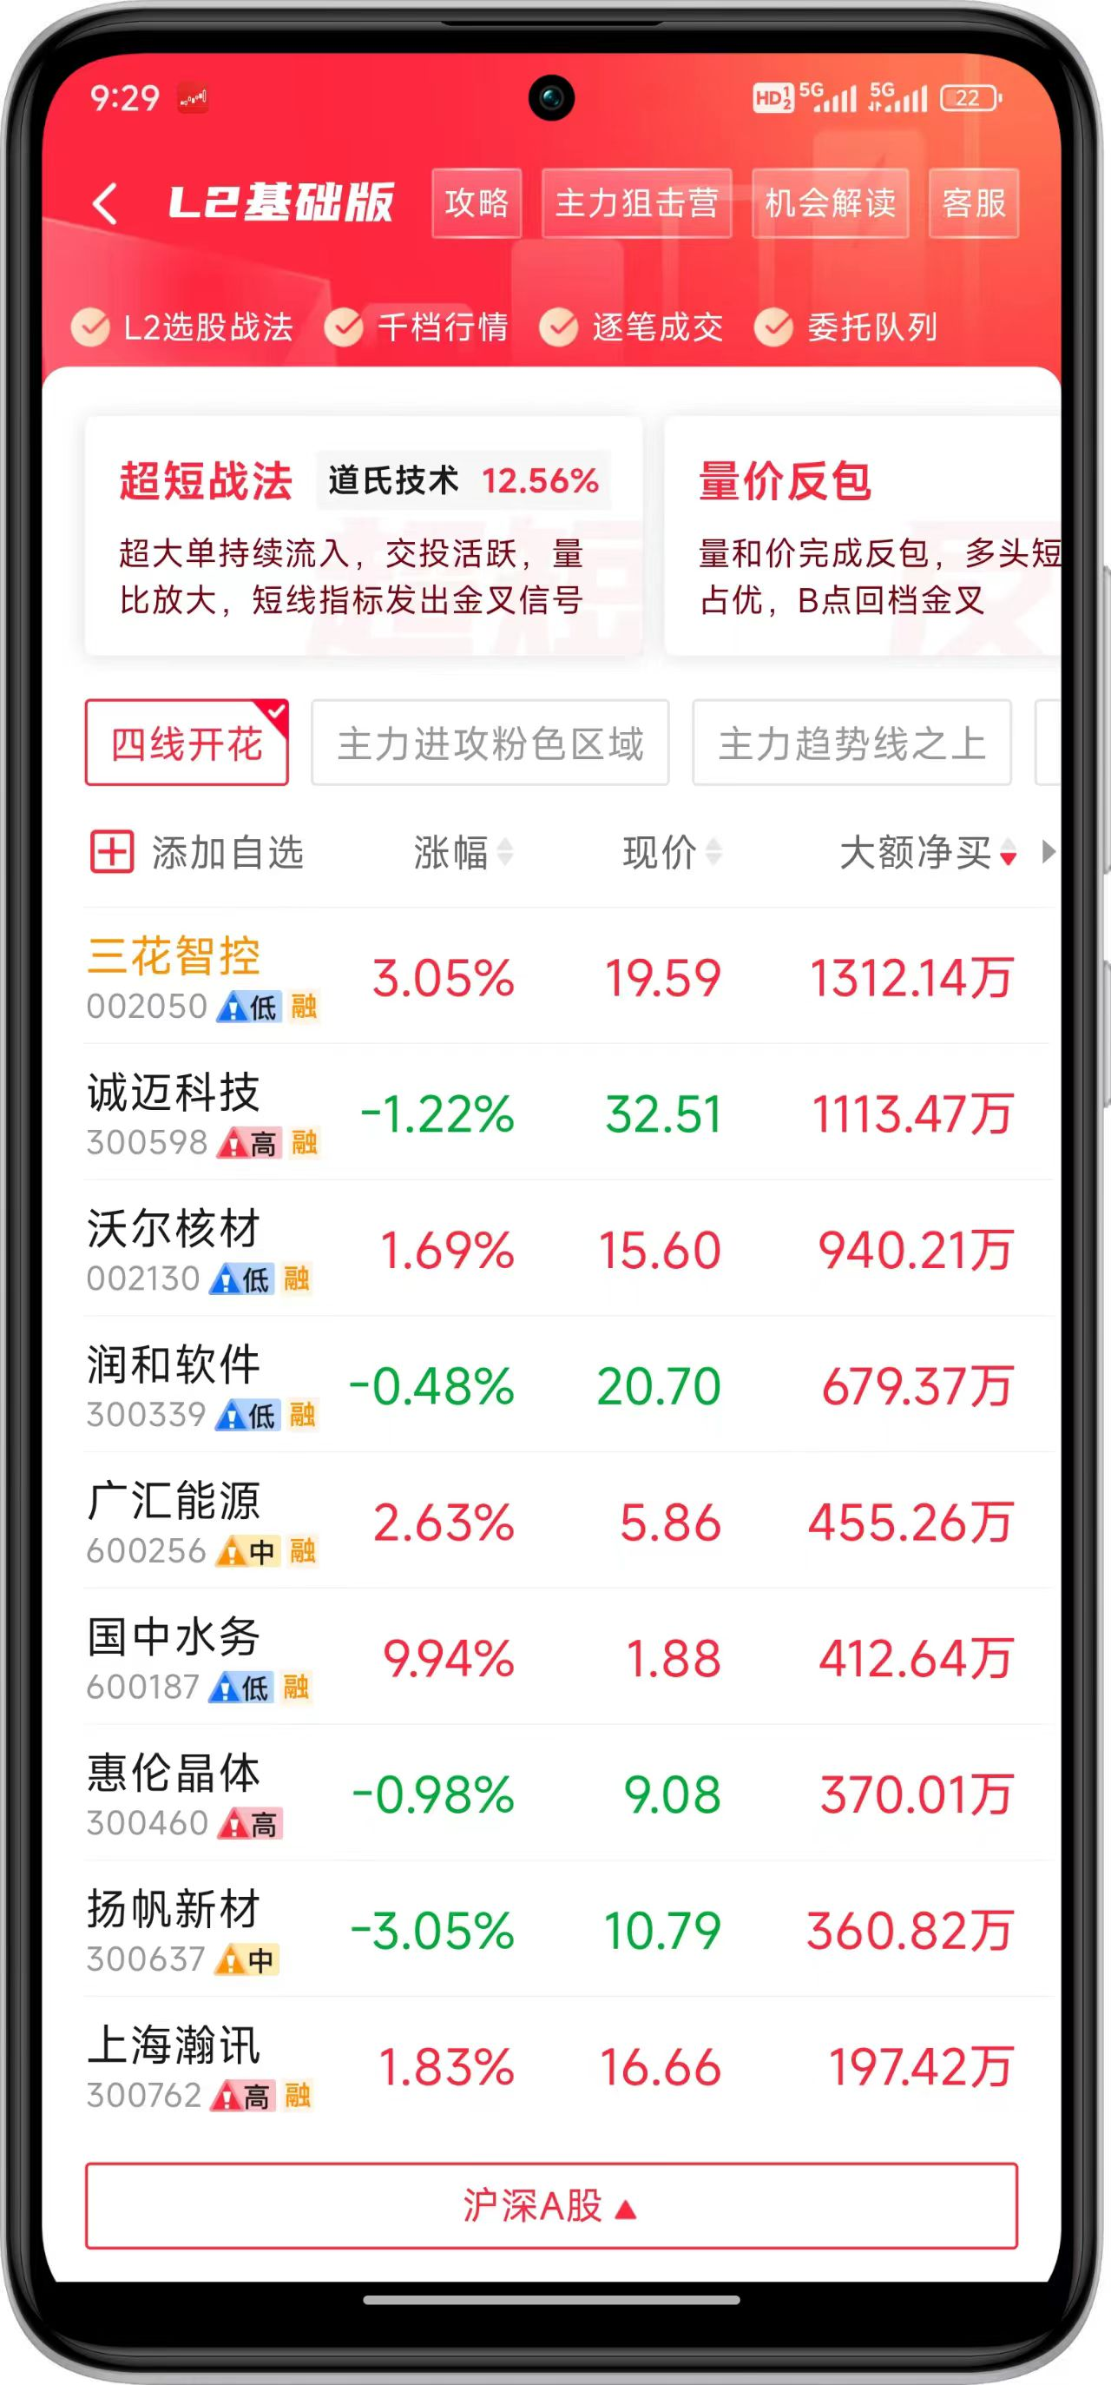
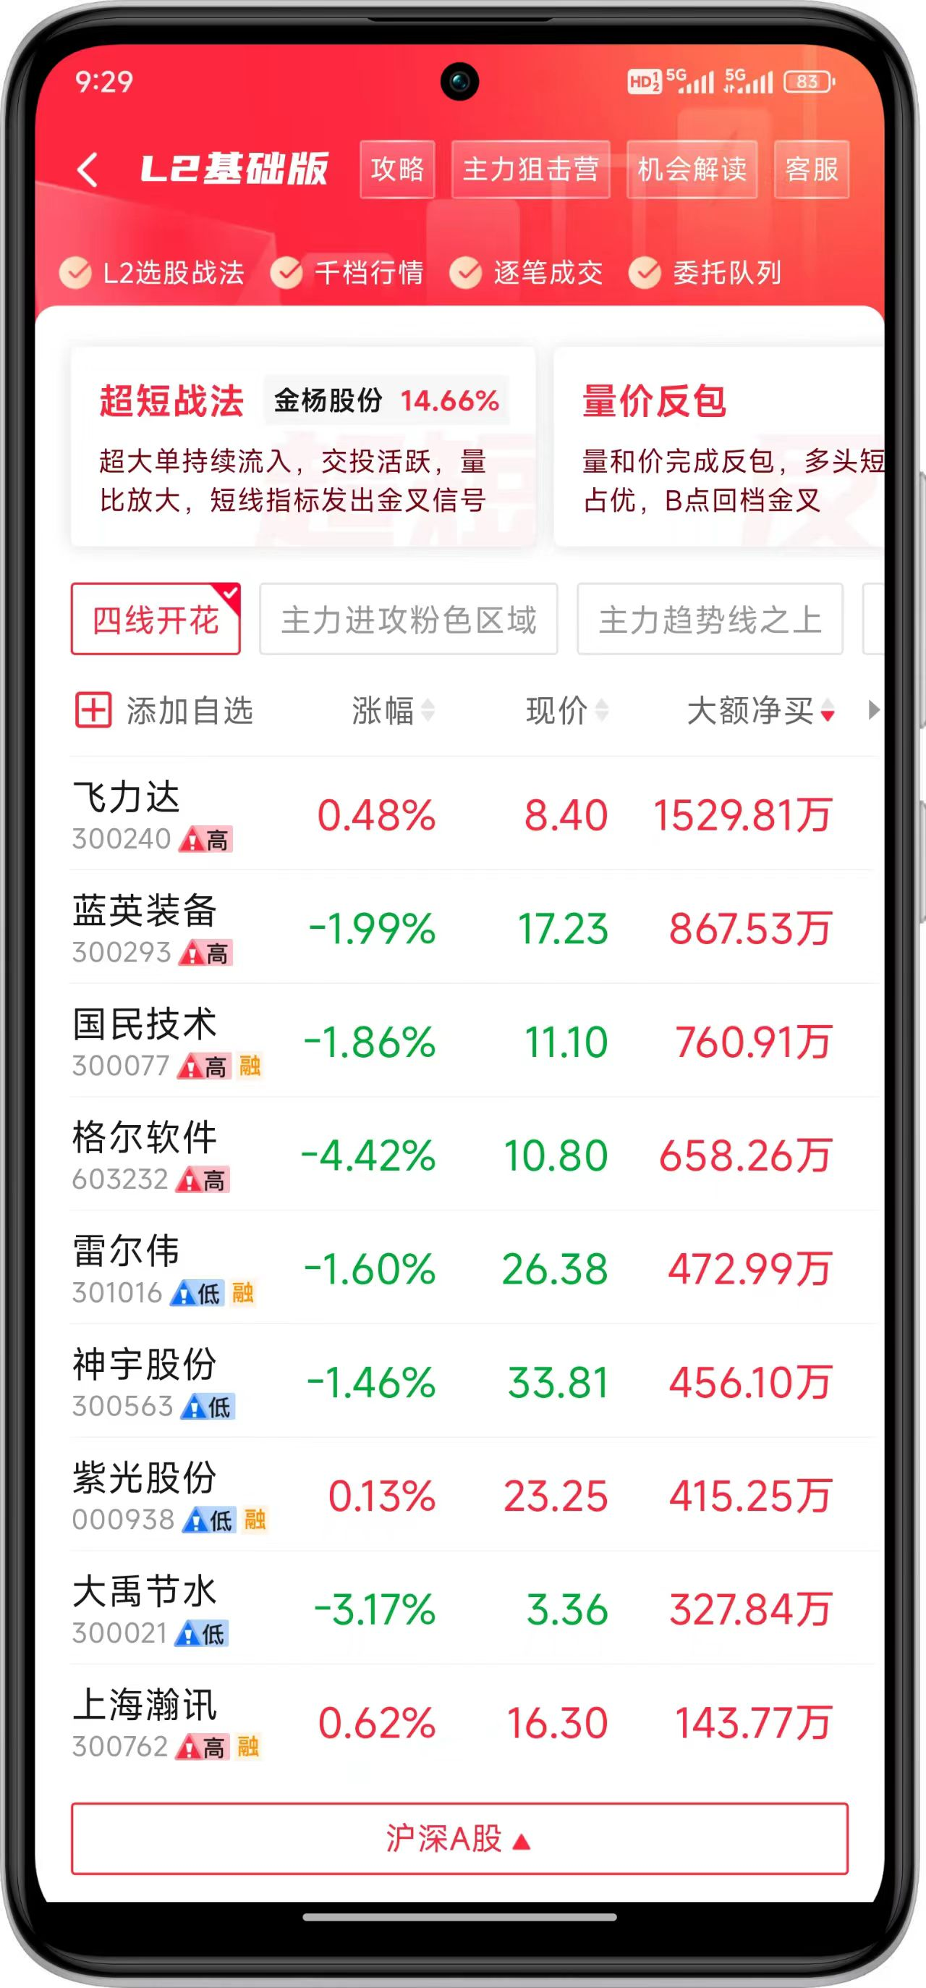
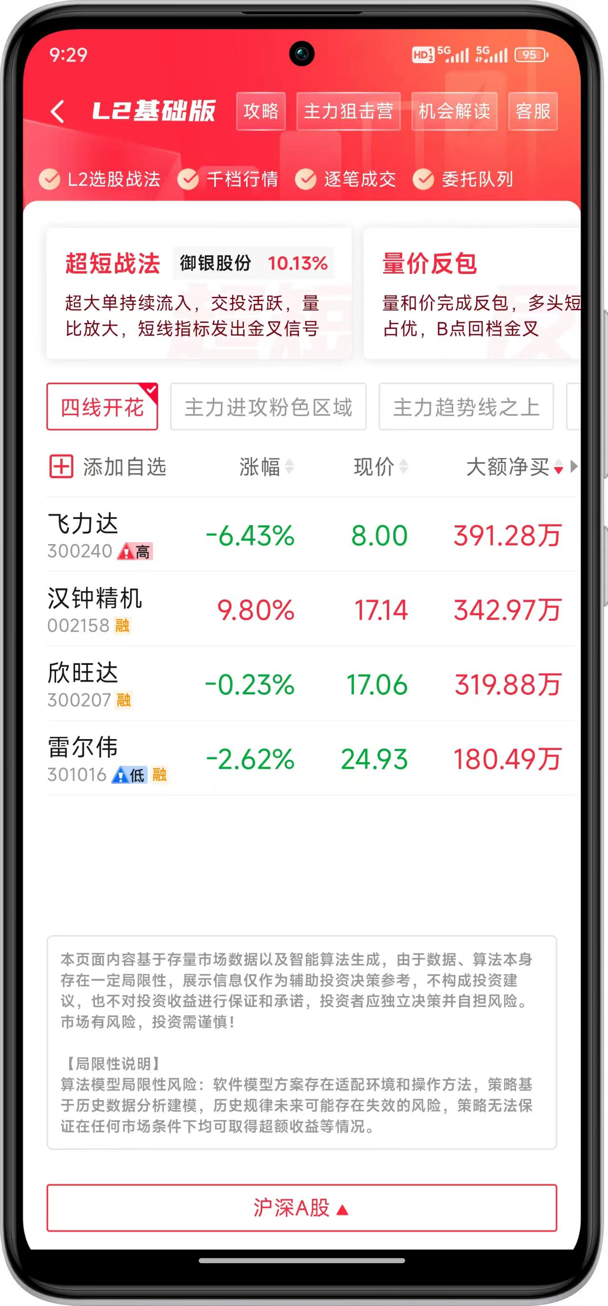
竞价策略

Slide 16
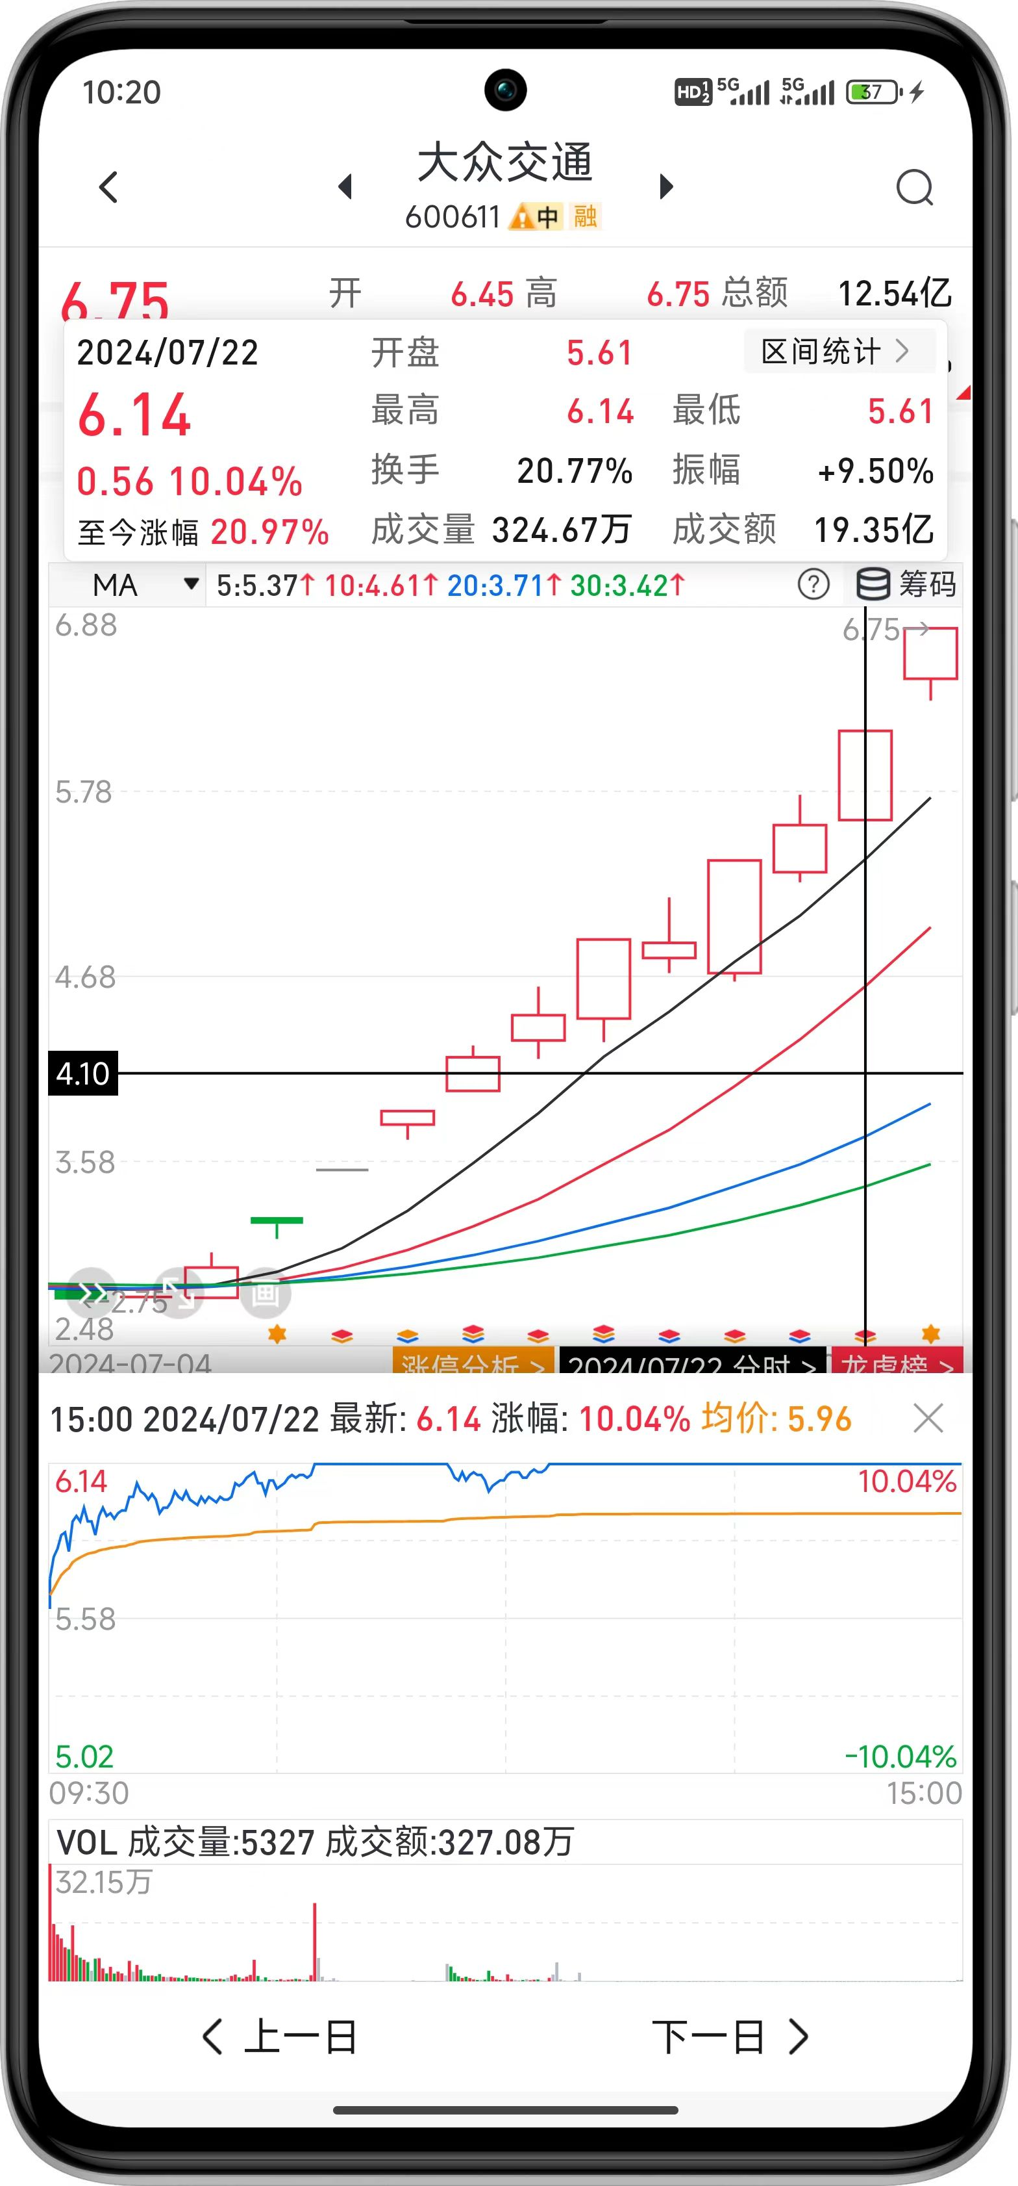
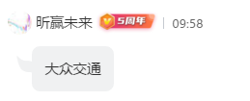
竞价策略
竞价秘诀
大额净买超千万
竞价涨幅不超过3%
超“500亿”权重观察为主
不做高位板 反包可试2板
不做妖/新股 避开投机情绪
不做3日涨幅超20%的创业板
短线博弈风险大→→轻仓布局

Slide 17
购买链接： https://activity.n8n8.cn/link/level-2

Slide 18
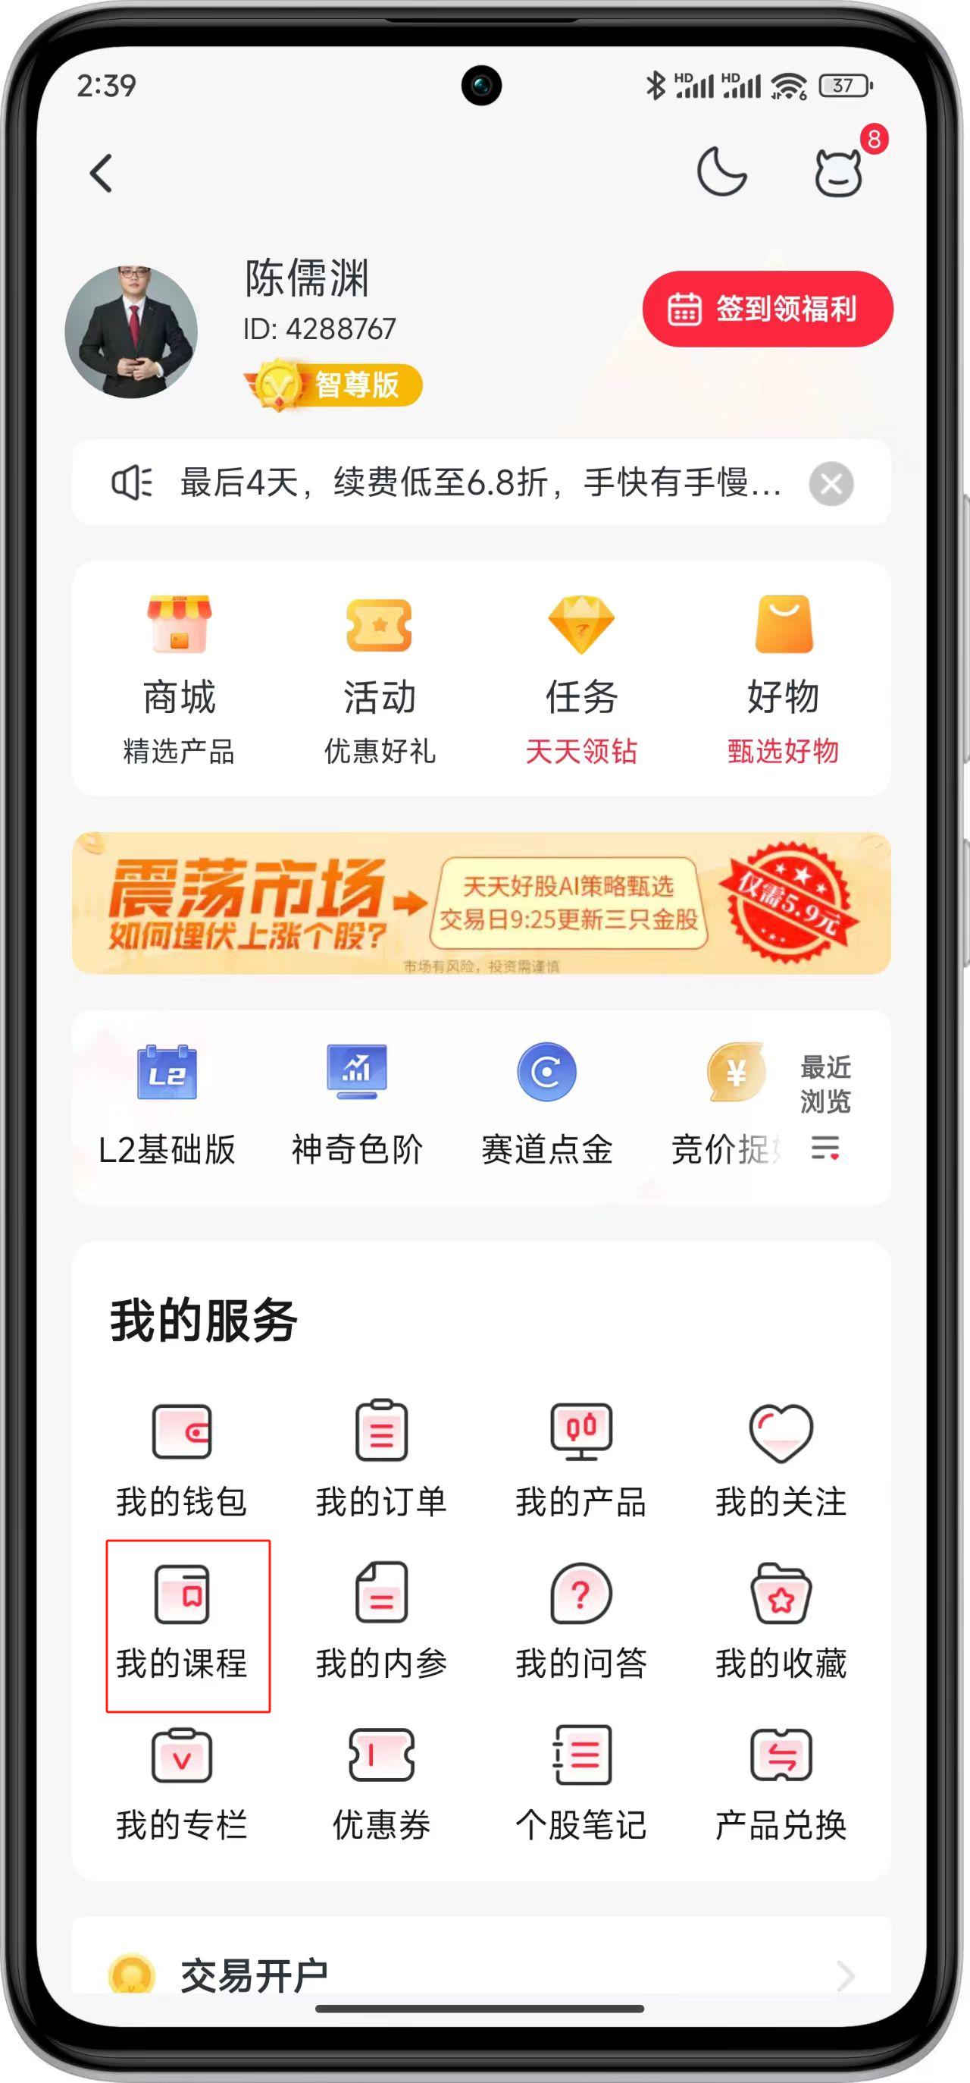
掌握板块轮动，进阶情绪大师

Slide 19
让投资遇见美好
我司所有工作人员均不允许推荐股票、不允许承诺收益、不允许代客理财、不允许合作分成、不允许私下收款，如您发现有任何违规行为，请立即拨打400-9088-988向我们举报！
风险提示：所有信息及观点均来源于公开信息及经传软件信号显示，仅供参考，不构成最终投资依据，软件作为辅助参考工具，无法承诺收益，投资者应正视市场风险，自主作出投资决策并自行承担投资风险。投资有风险，入市须谨慎！

